Slide 1

《东方医院》
项目总结
指导人：周胜铭
答辩人：黄榕、杨忻怡、李好、 刘娟、张赛男

Slide 2
第一部分 『成员介绍』
第二部分 『项目分工』
目录
第三部分 『项目介绍』
第四部分 『设计介绍』
第五部分 『小组总结』

Slide 3
第一部分
成员介绍

Slide 4



第一部分 | 成员介绍
这是一个团结有爱的爱学习的美少女团队
黄榕
杨忻怡
李好
刘娟
张赛男

Slide 5
第二部分
项目分工

Slide 6
第二部分 | 项目分工
主界面及就诊者信息管理
登录页面
科室导航
张赛男（实现登录注册的页面，登录判断用户是否存在且密码是否正确，文档编写，ppt制作）
李好（实现登录后的主界面，整合所有的代码，美化界面，视觉设计，所有界面设计，文档编写）
刘娟（实现从数据库中调出所有的关于医生以及科室的信息展示到前端界面，登陆注册逻辑实现）
排班及预约挂号
预约记录
杨忻怡（实现从数据库中获取医生排班的所有信息展示在前端界面上，预约挂号实现，主功能实现）
黄榕（实现从数据库将预约记录展示在页面并且实现取消预约并更改数据库表记录）

Slide 7
第三部分
项目介绍

Slide 8
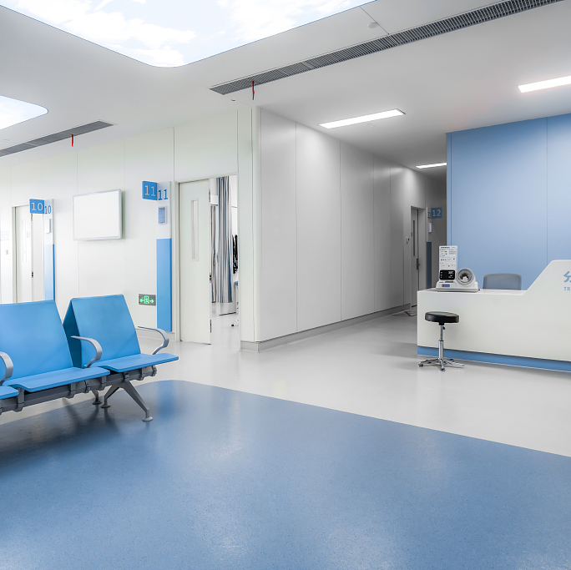

第三部分 | 项目介绍
：
项目背景：随着互联网时代的发展，医疗管理也跟随时代的脚步实现对于患者就医和医生看病的便利，所以医疗网站应运而生。
项目意义：旨在便利患者和医生，让患者可以实现在家里就可以对于医院有整体了解，能够通过科室导航了解到各个可是的作用以及每个科室都有哪些医生，能够对医生的情况也有基本的了解，然后可以进行网上预约挂号选择时间，这样再也不用去门诊挂号排队然后去就诊时也要排队，从时间上就带来了很大程度上的便利。医生也能通过该界面实现同样的功能，并且对于医生而言还能更好的得到患者的准确信息，有计划的进行排班处理等。
一机在手，世界我有

Slide 9







第三部分 | 项目介绍
项目功能需求
就诊人
医生
预约挂号
显示所有就诊人
新增就诊人
编辑就诊人信息
删除就诊人信息（注销）
显示科室与门诊
显示科室的医生
显示医生的排班
执行预约挂号
显示当前就诊人的所有预约挂号
取消预约挂号
显示个人预约记录

Slide 10
第四部分
设计介绍

Slide 11

第四部分 | 设计介绍
讲演顺序
登录页面
主界面
就诊人管理
预约记录
预约挂号
科室导航

Slide 12

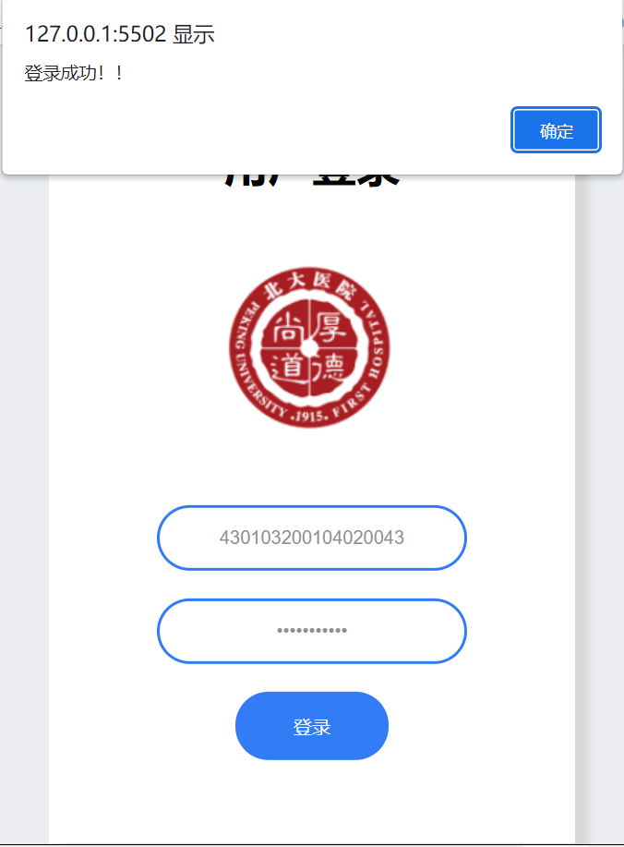
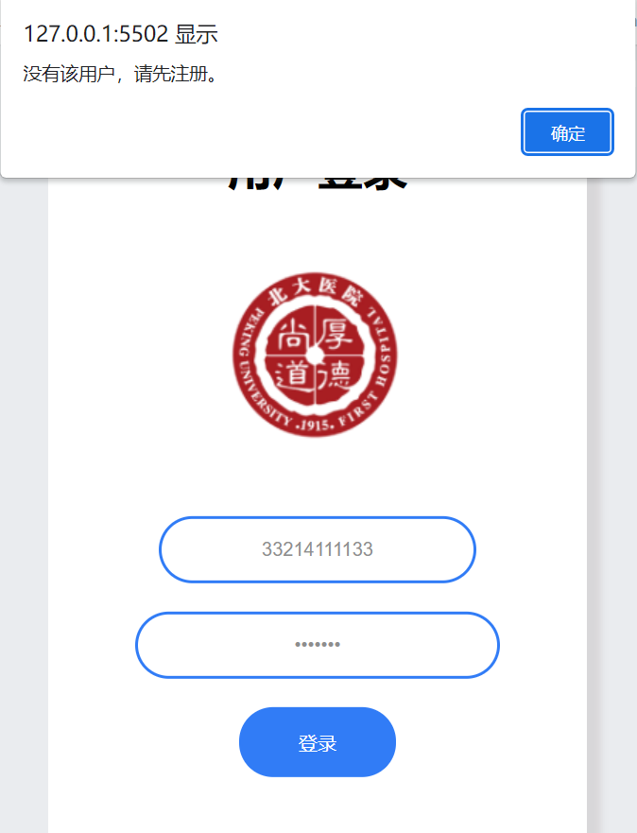
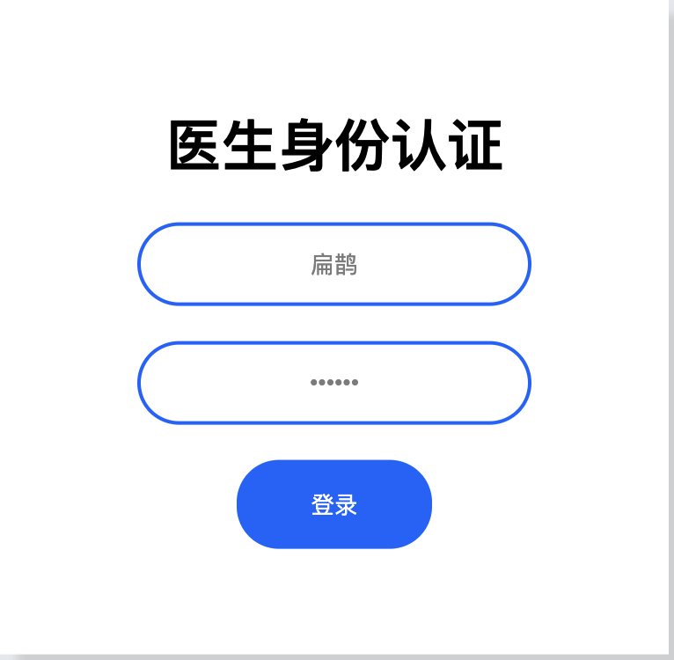
第四部分|设计介绍
登录界面

Slide 13

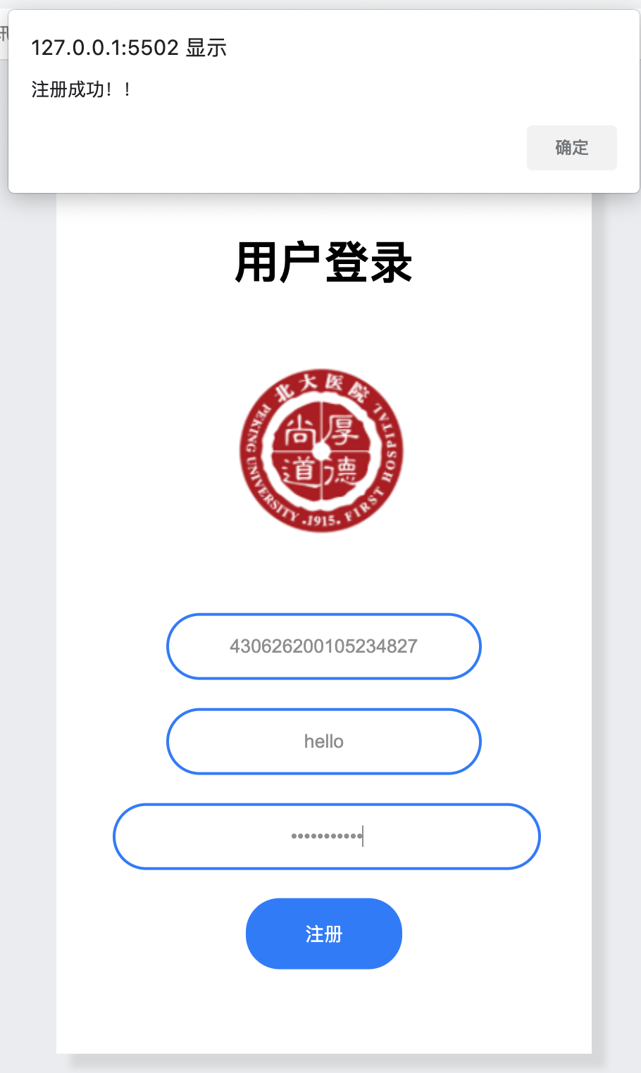
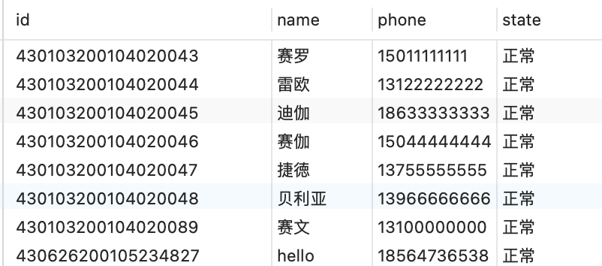
第四部分|设计介绍
注册界面
数据库

Slide 14

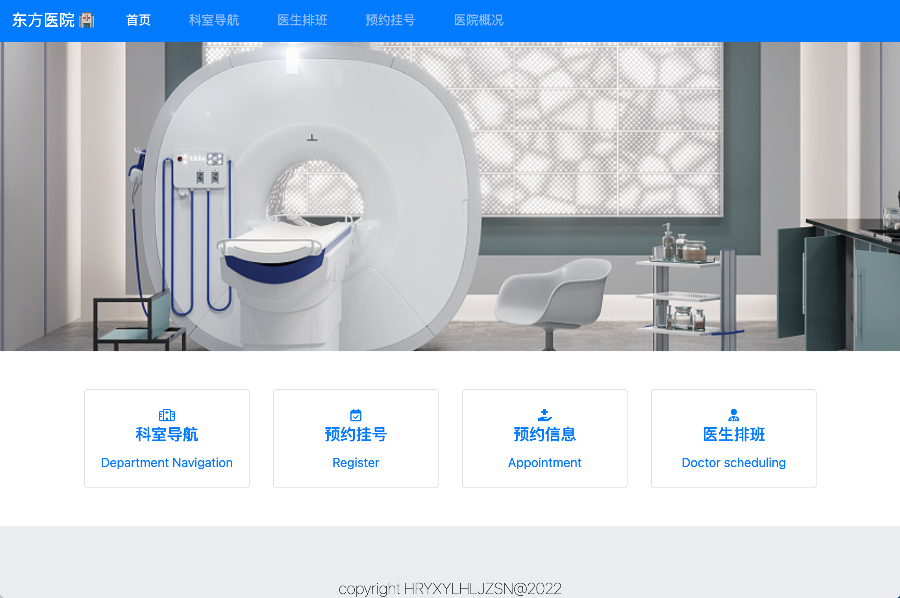
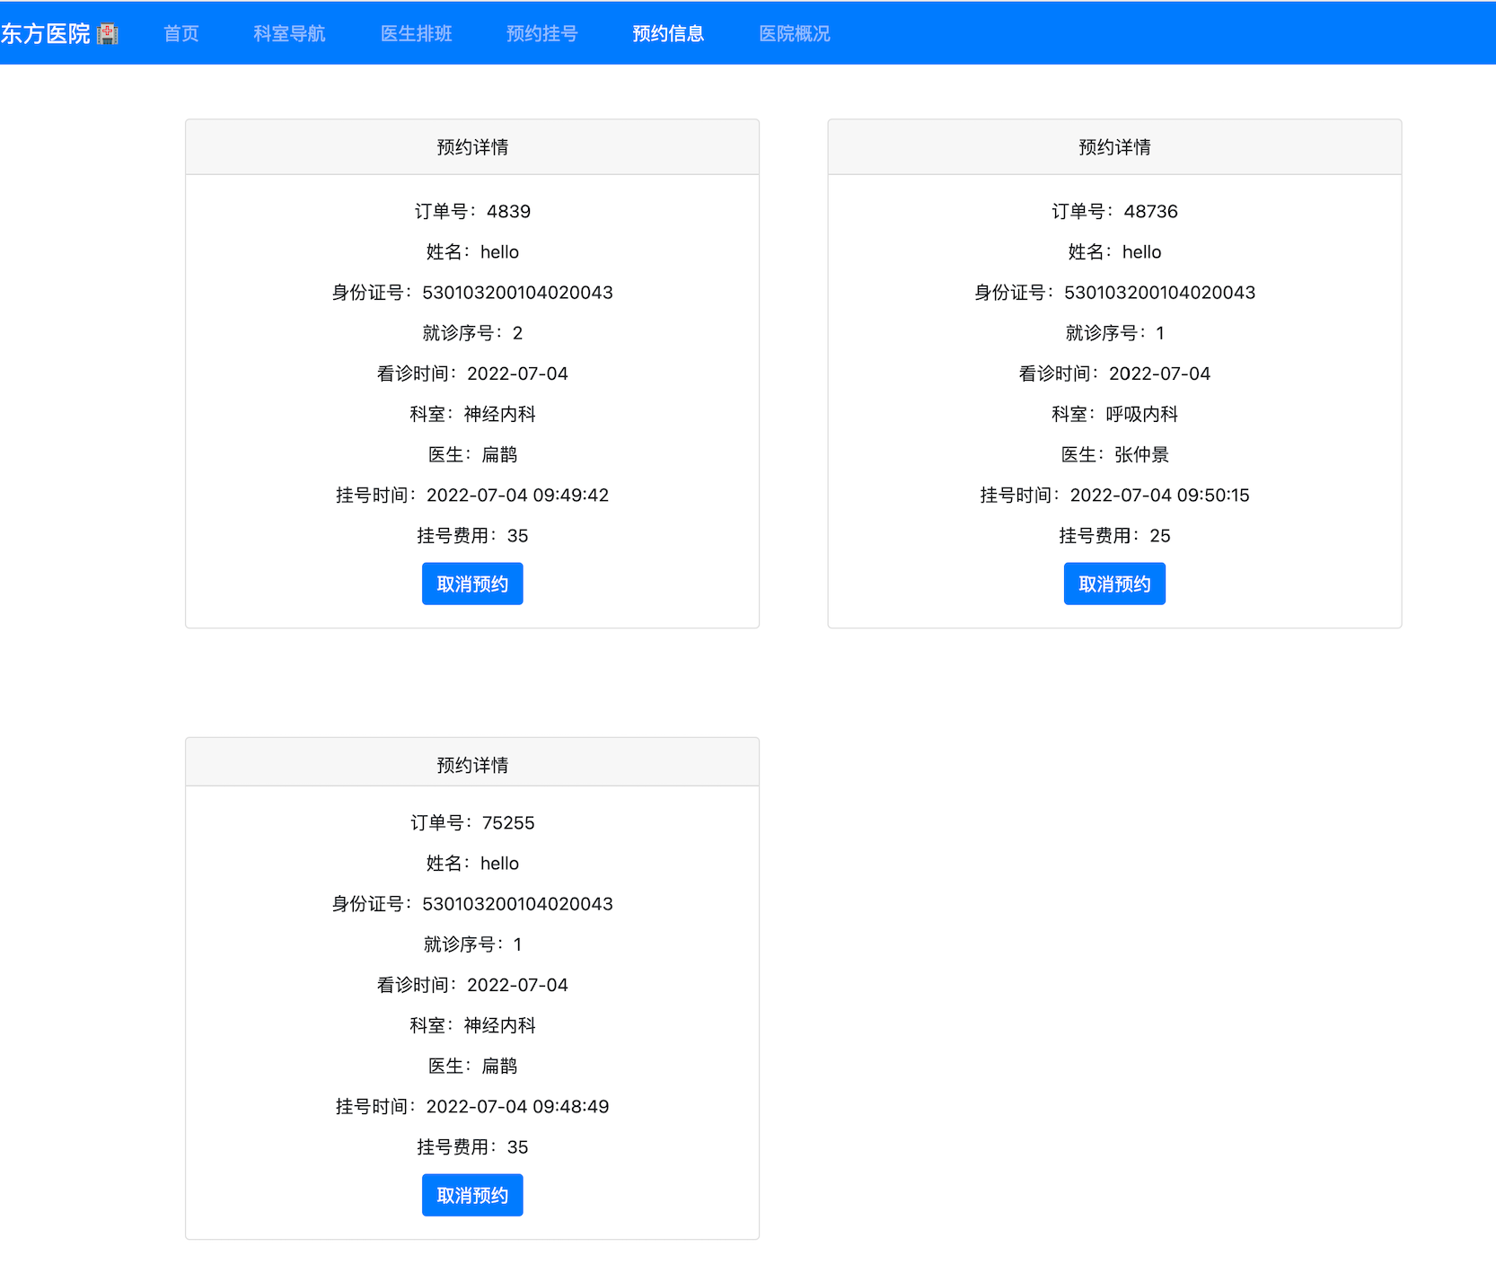
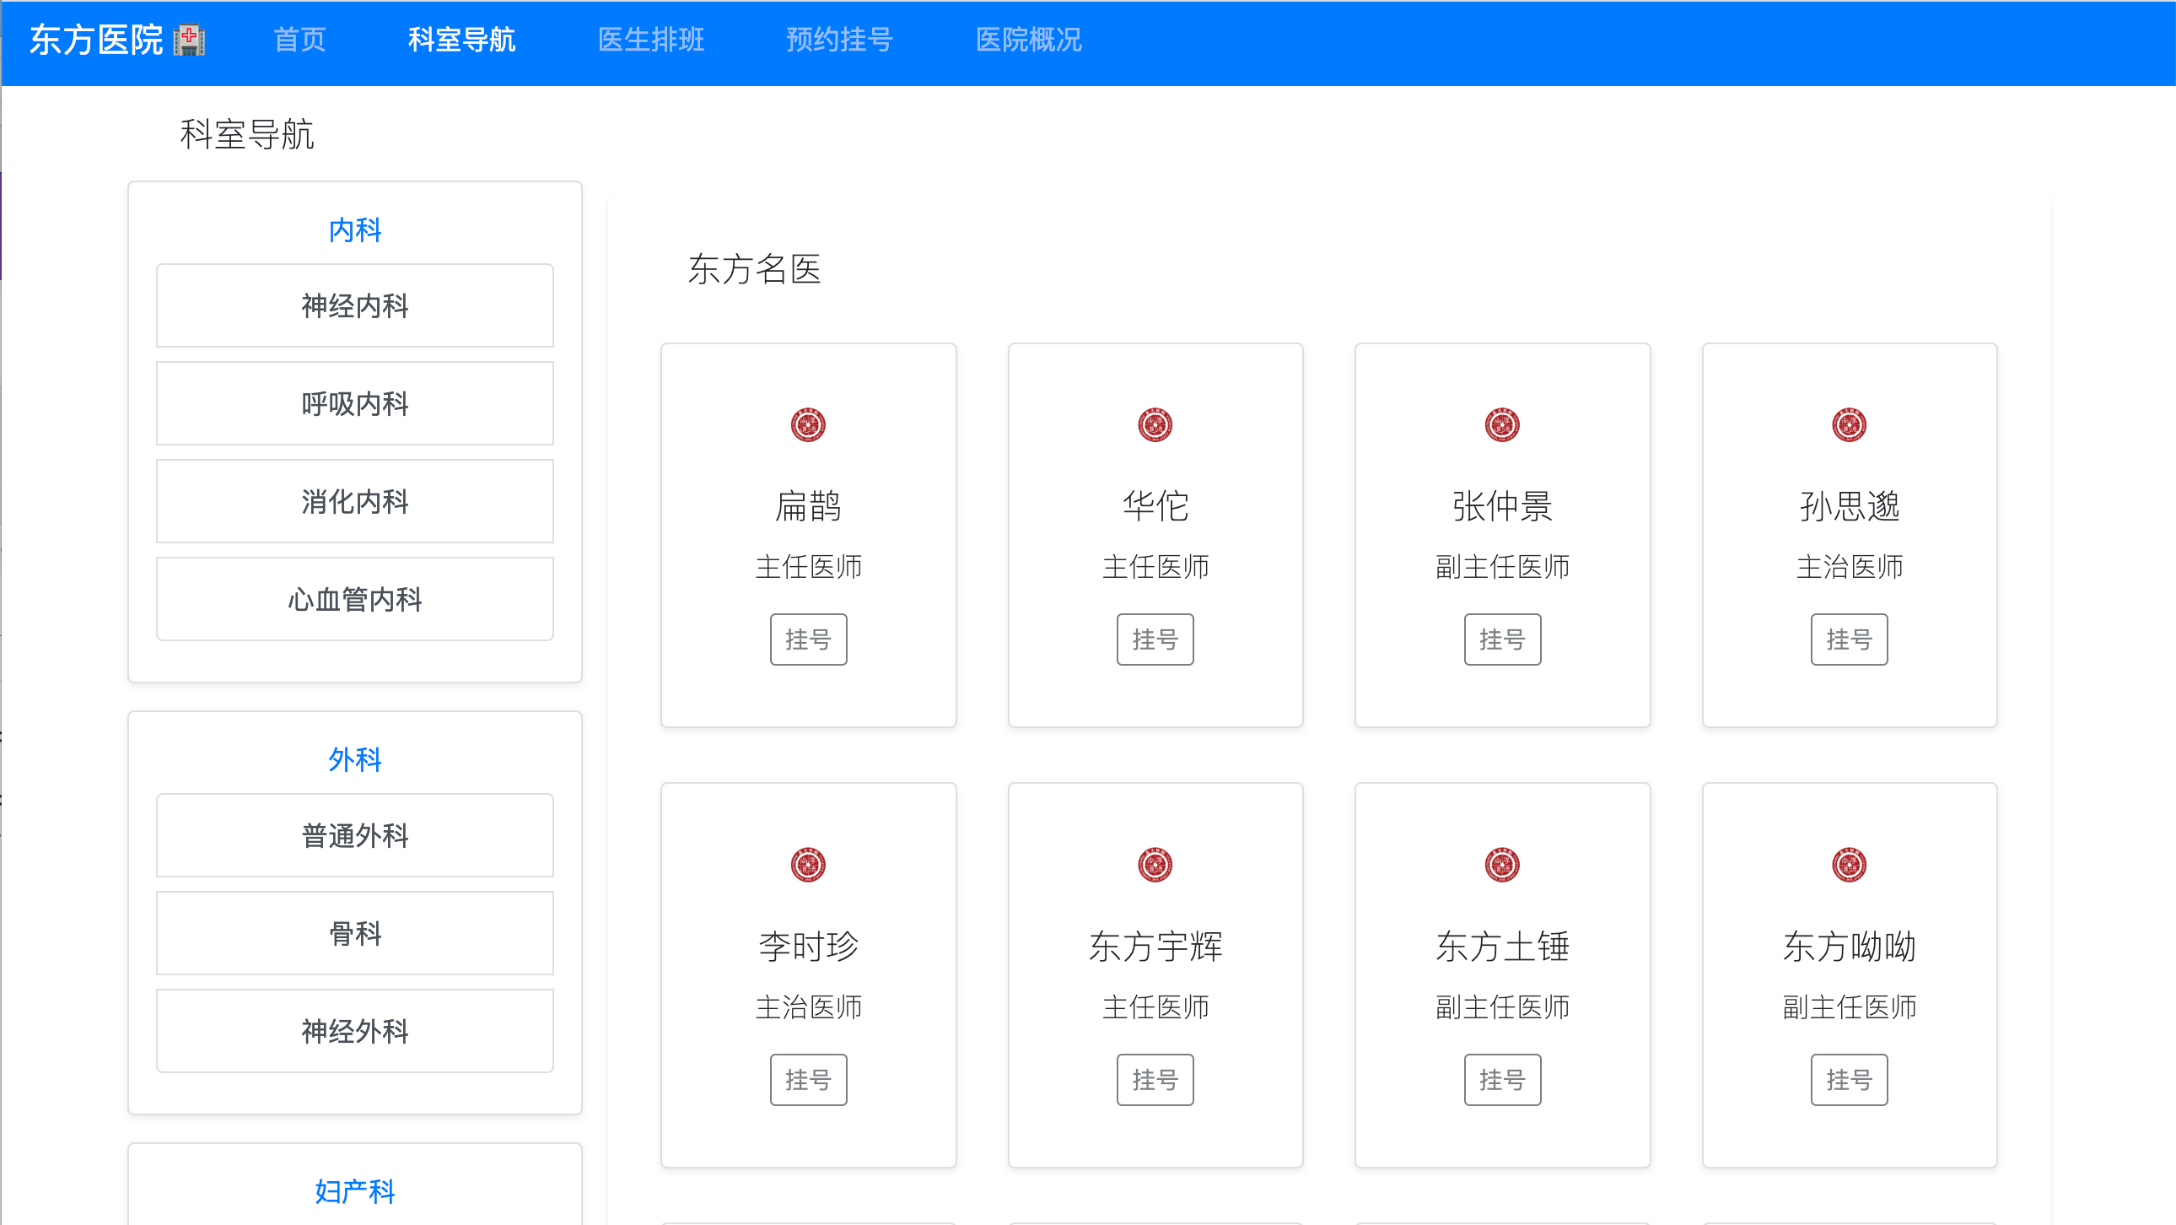
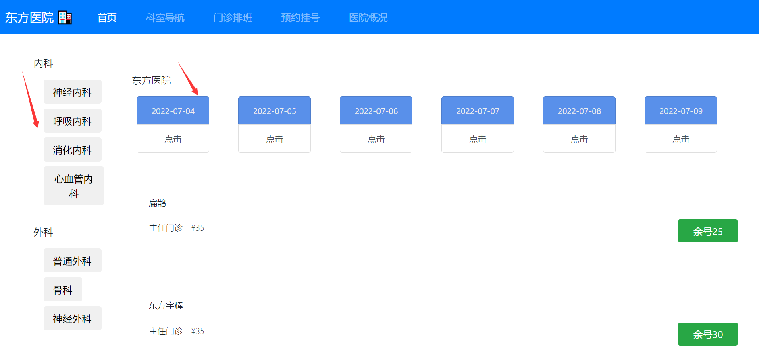
第四部分|设计介绍
主界面

Slide 15

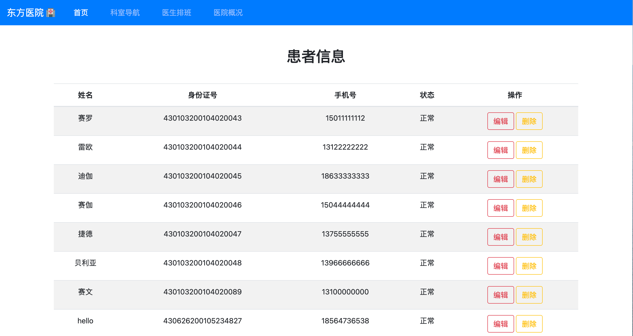
第四部分|设计介绍
就诊人管理

Slide 16

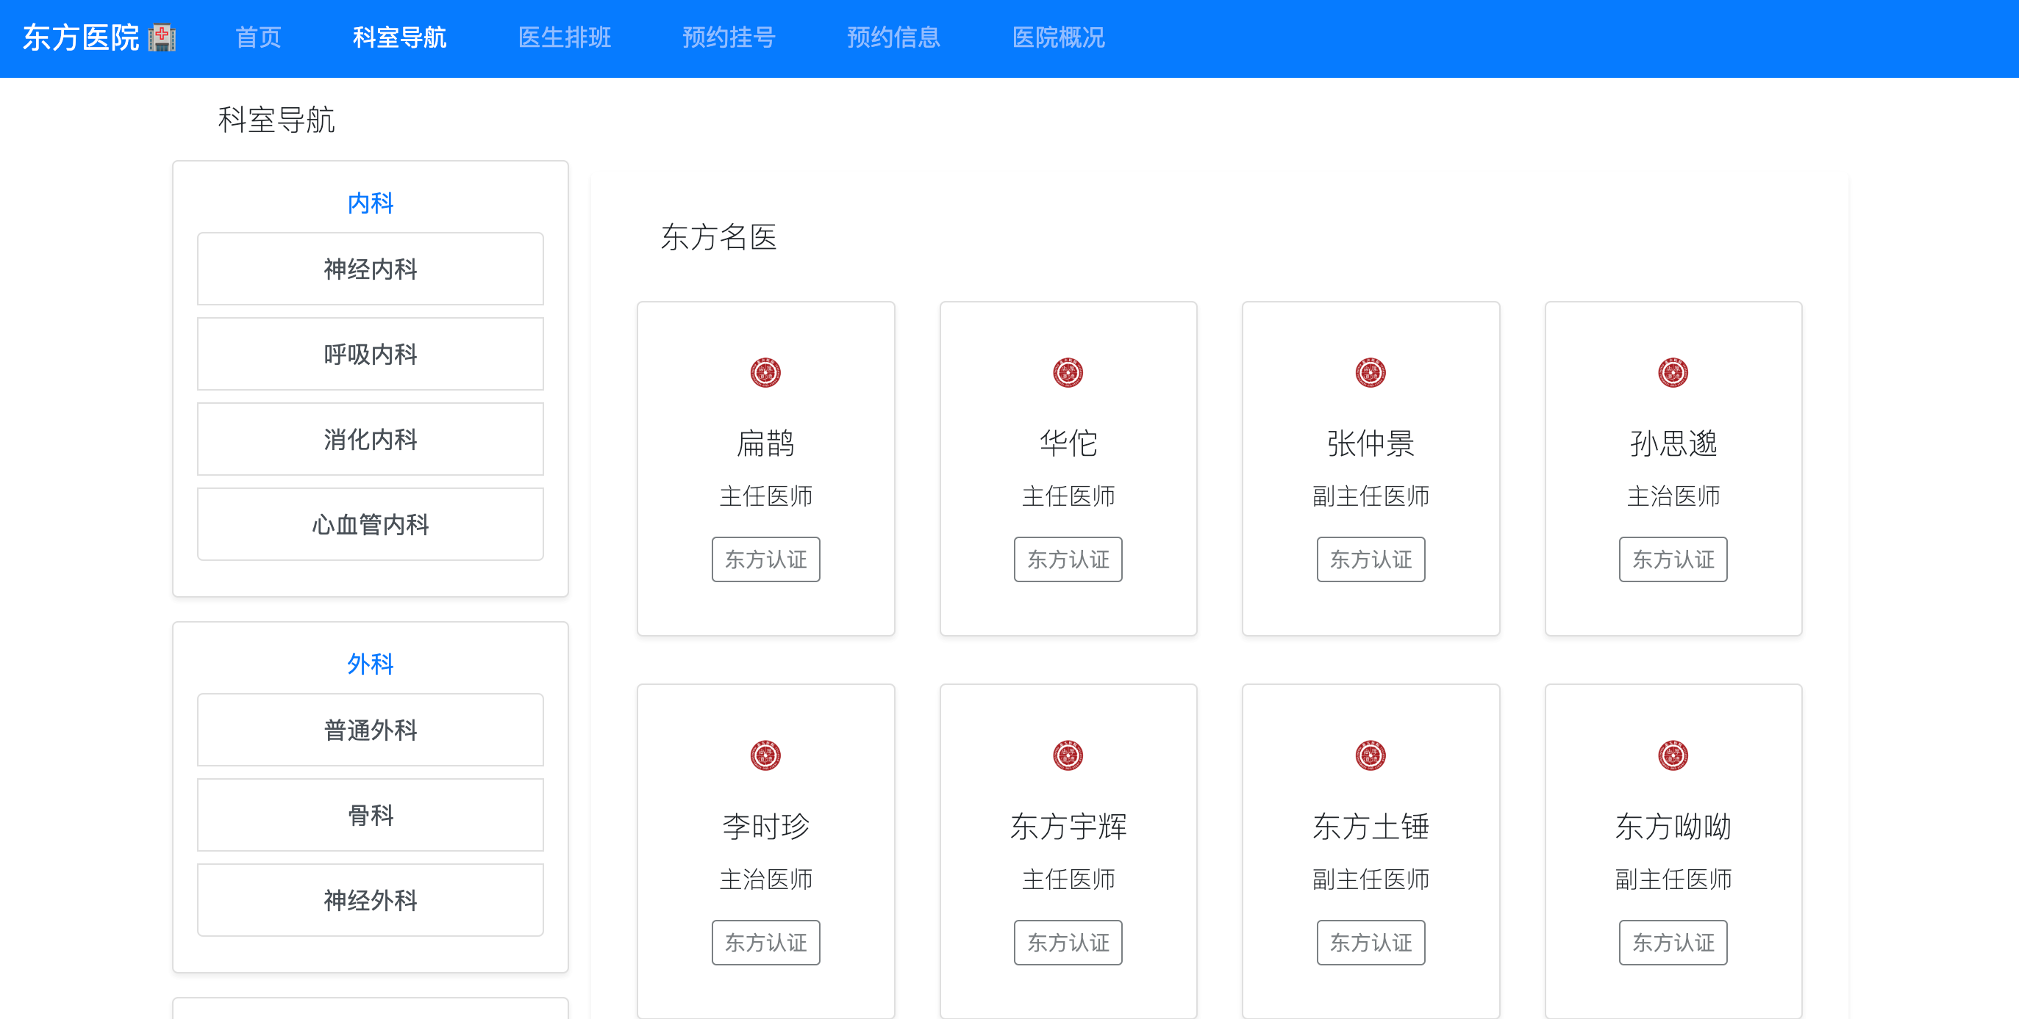
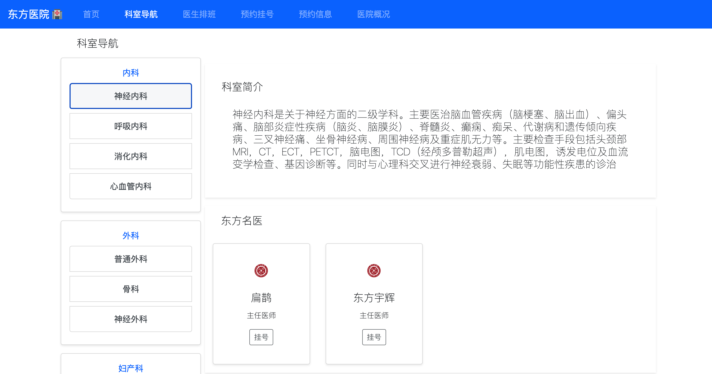
第四部分|设计介绍
科室导航

Slide 17

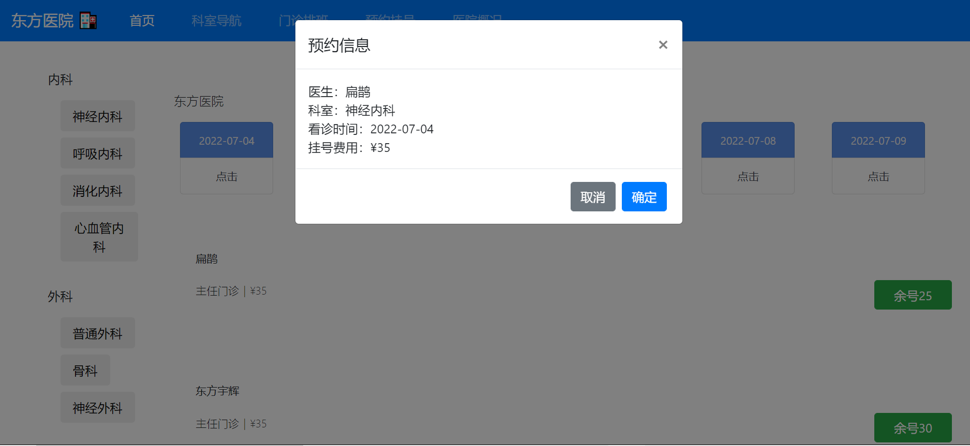
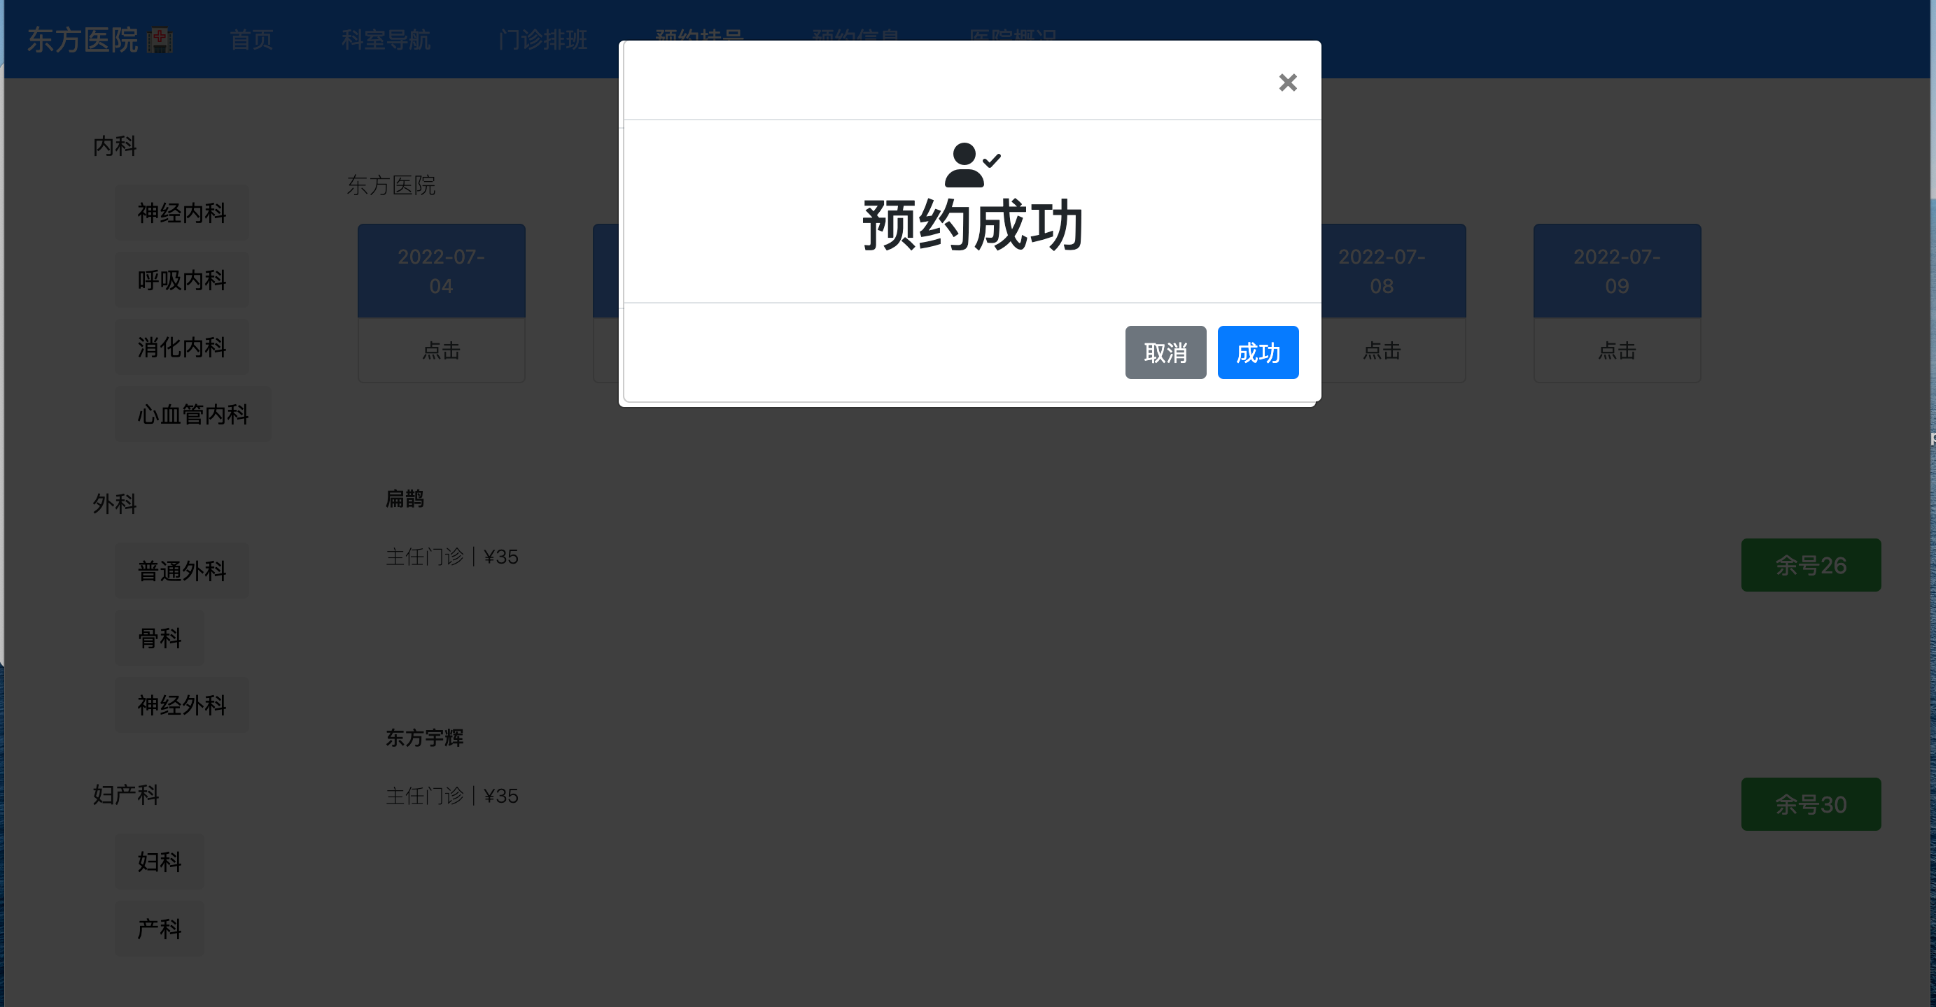
第四部分|设计介绍
预约挂号

Slide 18

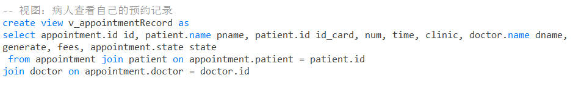
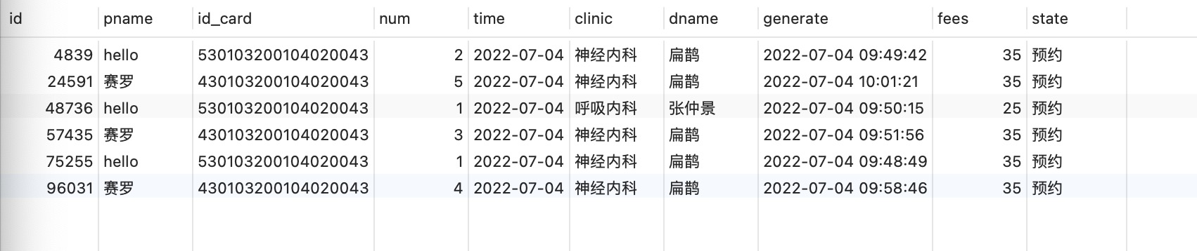
第四部分|设计介绍
预约记录

Slide 19
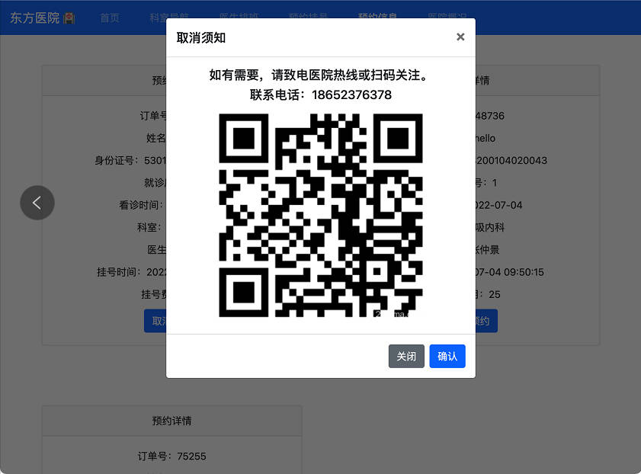
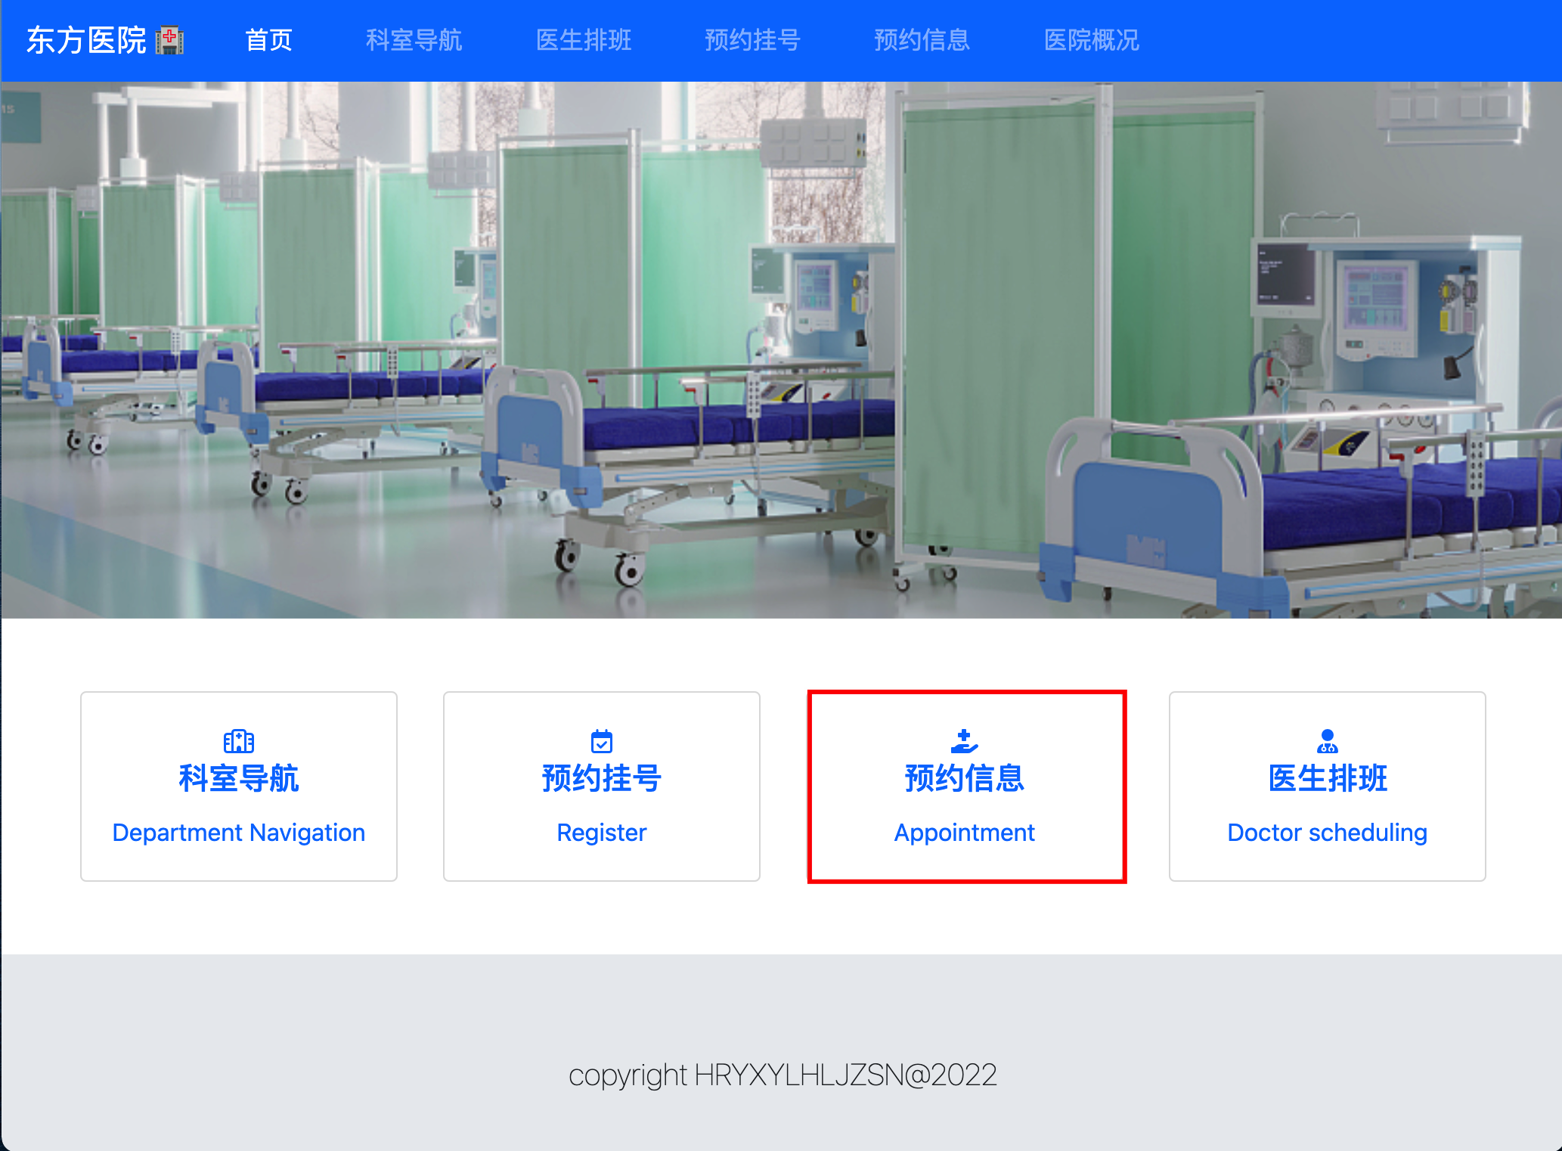
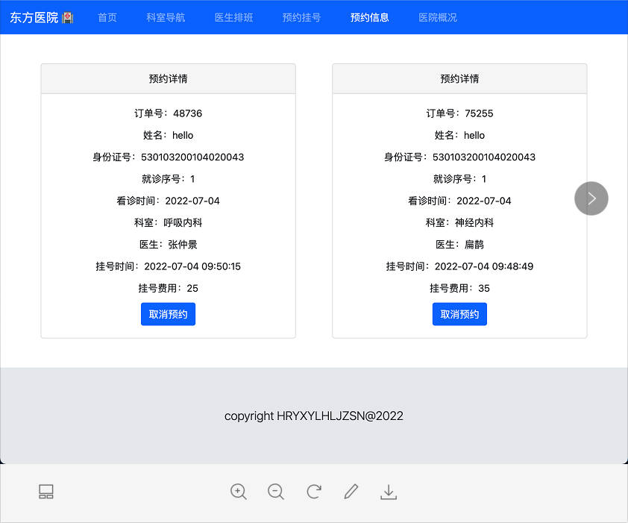
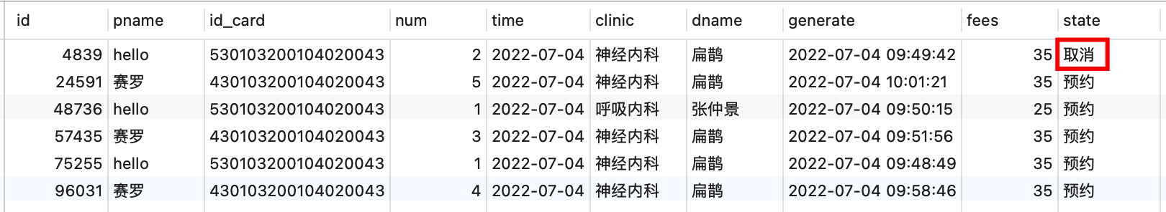
第四部分|设计介绍
预约记录

Slide 20
第五部分
小组总结

Slide 21
第四部分 | 设计介绍
收获
1. 团结协作是十分必要的。通过不断地沟通才将纸质上的各项需求转换为最后的项目。这锻炼了我们的沟通能力与书写代码的能力。2. 在对接前后端的时候，锻炼了我们检索资料、学习吸收新知识以及解决实际问题的能力。
改进
或许下次可以在项目开始时就明确好每个人的负责部分。这样分工更为明确，在编写代码前就确定好功能模块以及数据字段、后端接口、方法命名，以保证在最终的整合时更为顺利。。

Slide 22
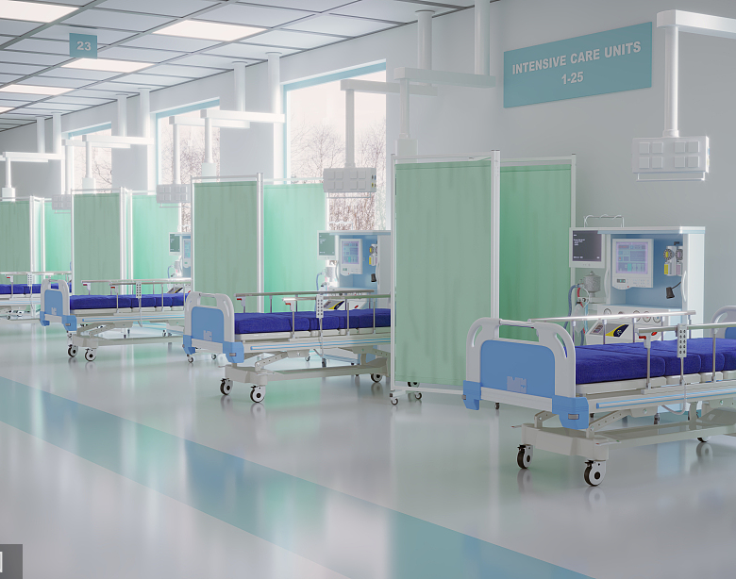
第四部分 | 设计介绍
总体总结
项目功能改进：详细区分用户和医生的信息，还可以增加管理员的页面。 用户和医生登录界面尚未统一且医生登入时无法查询预约挂号的记录。用户在预约情况时，并未限制其最多的预约次数。
。

Slide 23
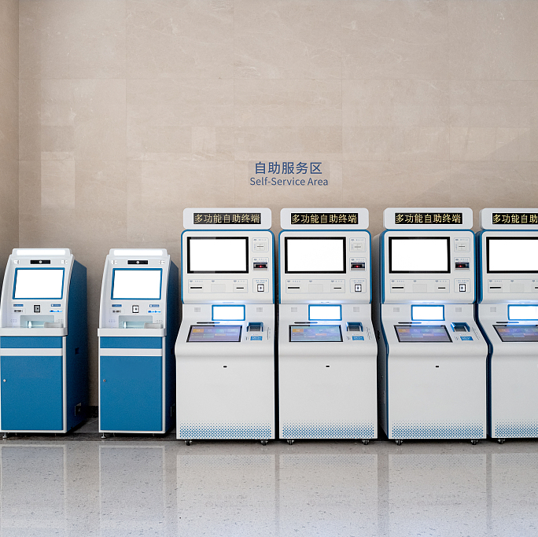
THANK YOU!
感谢聆听！
指导老师：周胜铭
答辩人：黄榕、杨忻怡、李好、刘娟、张赛男

